Slide 1
Oferta Missionária 2021
ofertamissionaria.metodista.org.br

Slide 3
Nossa comunidade?
Nossa comunidade nasceu em um culto no lar, realizado na casa da nossa querida irmã Mª Aparecida, no dia 08 de Março de 1997. Atualmente possuímos 187 membros e fazemos parte de uma comunidade de classe média baixa, localizada no bairro de San Martin, na cidade de Recife/PE.
Um dos maiores desafios é a aquisição de um terreno para construção de um templo próprio, haja vista que o aluguel onera em muito a igreja e muitas vezes se constituí em um obstáculo ao avanço missionário (já estamos há mais de 23 anos nessa condição de aluguel).
Nosso maior objetivo é continuar cumprindo o IDE do Senhor (Mt. 28:19-20), além de sairmos do aluguel. Temos a plena convicção de que o Senhor tem nos ajudado e nunca nos abandonou, e sempre nos sustenta; como está em Isaías 41:10 “Não temas , porque eu sou contigo; não te assombres, porque eu sou teu Deus; eu te fortaleço, e te ajudo, e te sustento com a destra da minha justiça”. Nossa força vem do Senhor e pela sua infinita misericórdia permanecemos de “portas abertas”, anunciando o Evangelho da Graça.

Slide 4
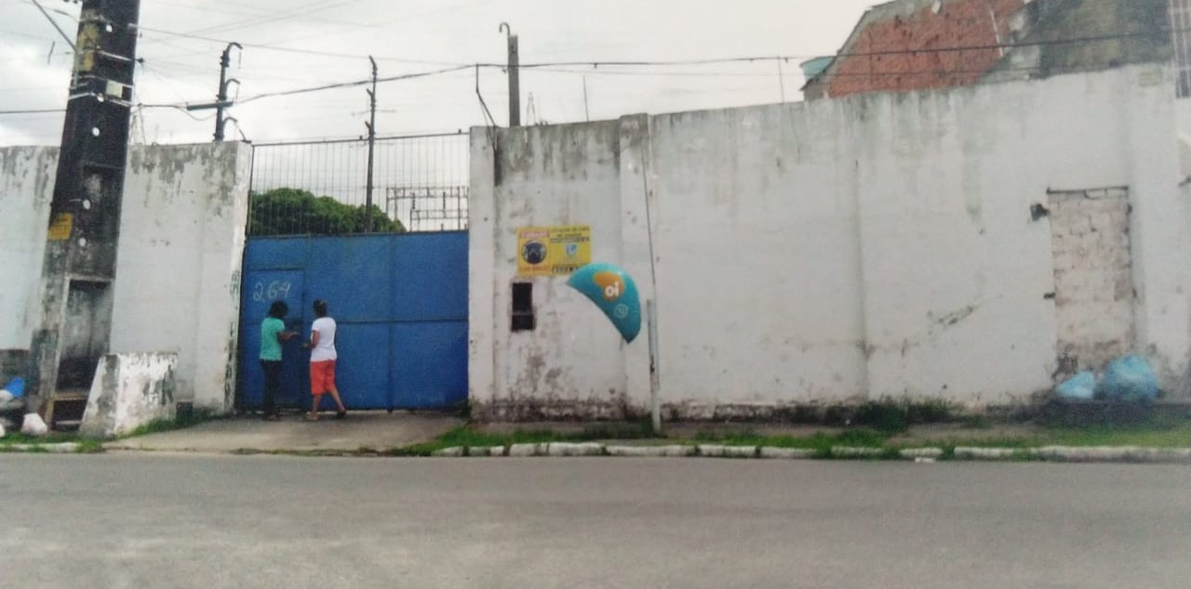
Igreja Metodista em San Martin/PE 1ª Fachada X 2ª Fachada

Slide 5
Nossa trajetória durante 24 anos na comunidade de San Martin Anunciando o Evangelho da Graça de Deus

Slide 6
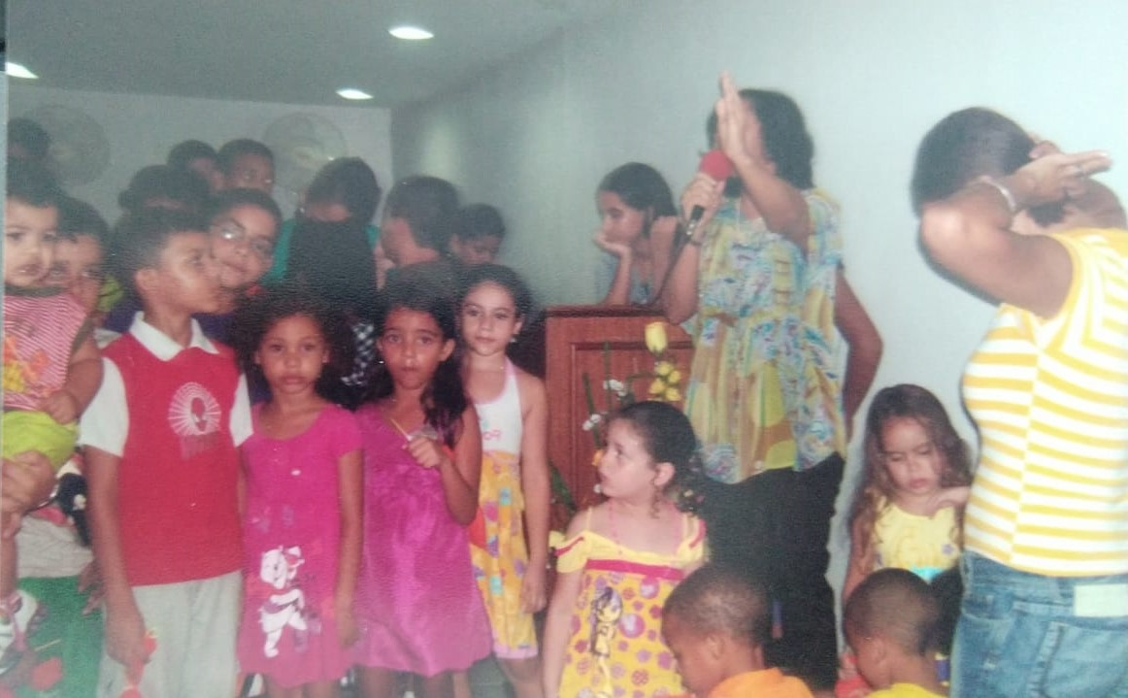
Corpo Pastoral & Culto Infantil (Então disse Jesus: Deixem vir a mim as crianças e não as impeçam)

Slide 7
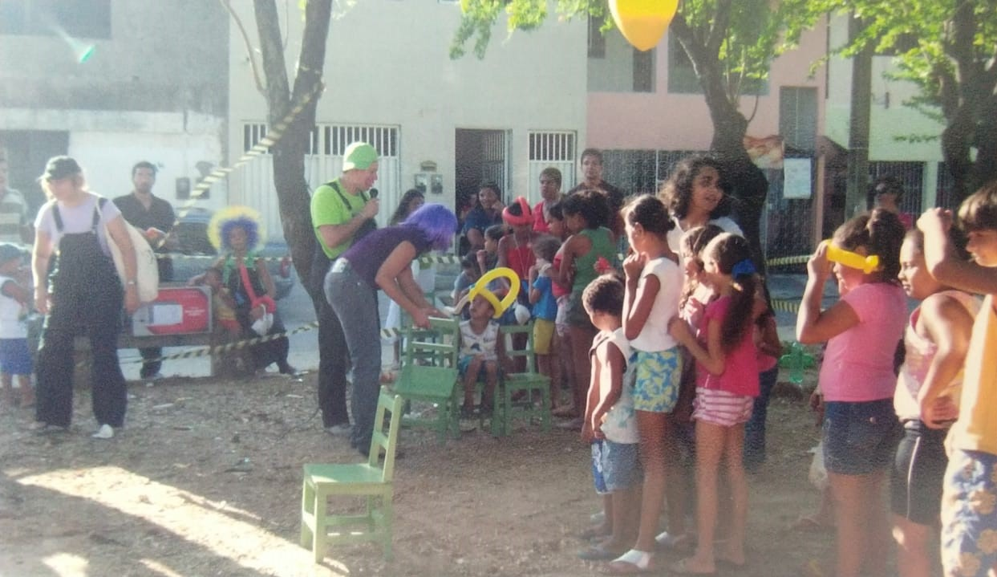
Missão no Agreste Pernambucano e Evangelismo Infantil

Slide 8
Levantando o Novo Templo

Slide 9
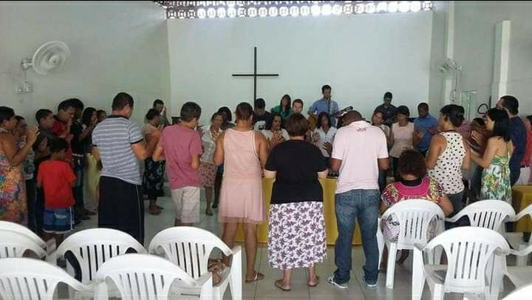
Cultos de Louvor e Adoração

Slide 10
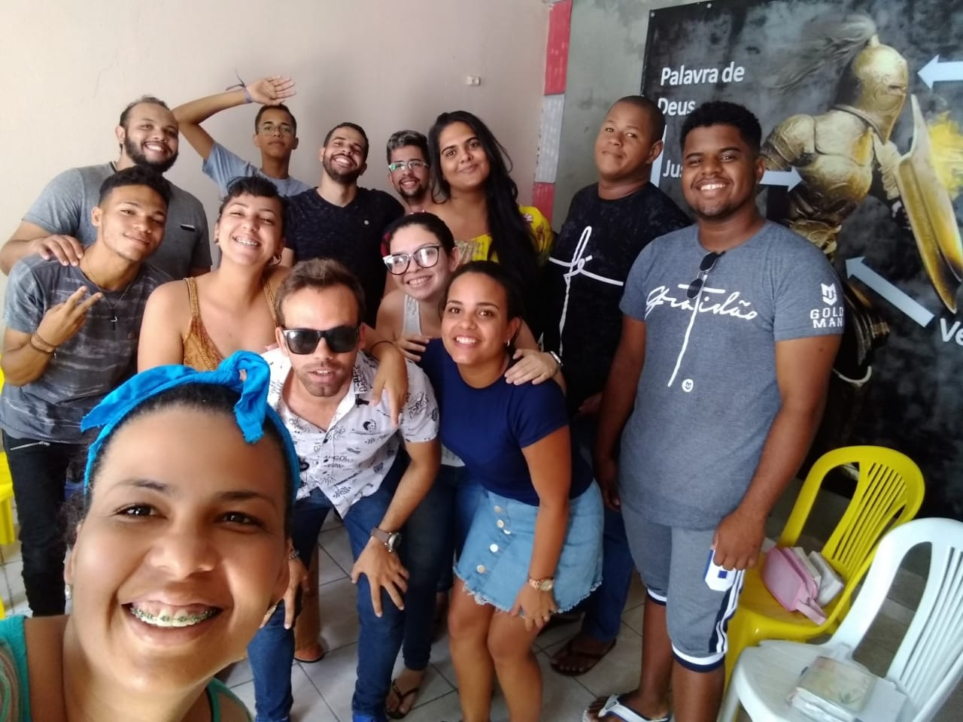
Juventude em Missão!

Slide 11
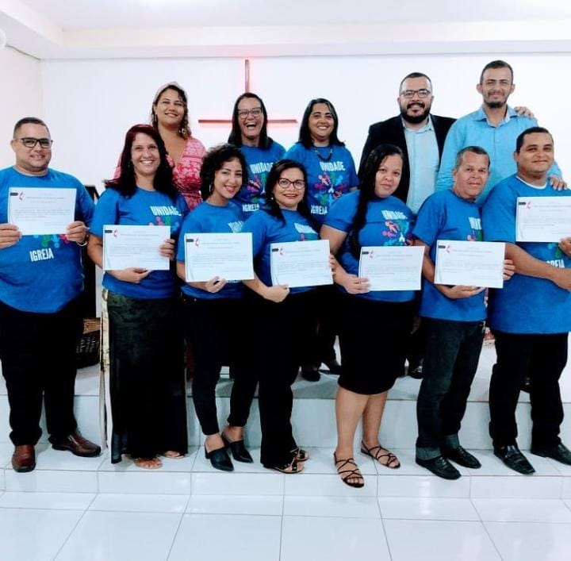
Formação de Obreiros para a Missão

Slide 12
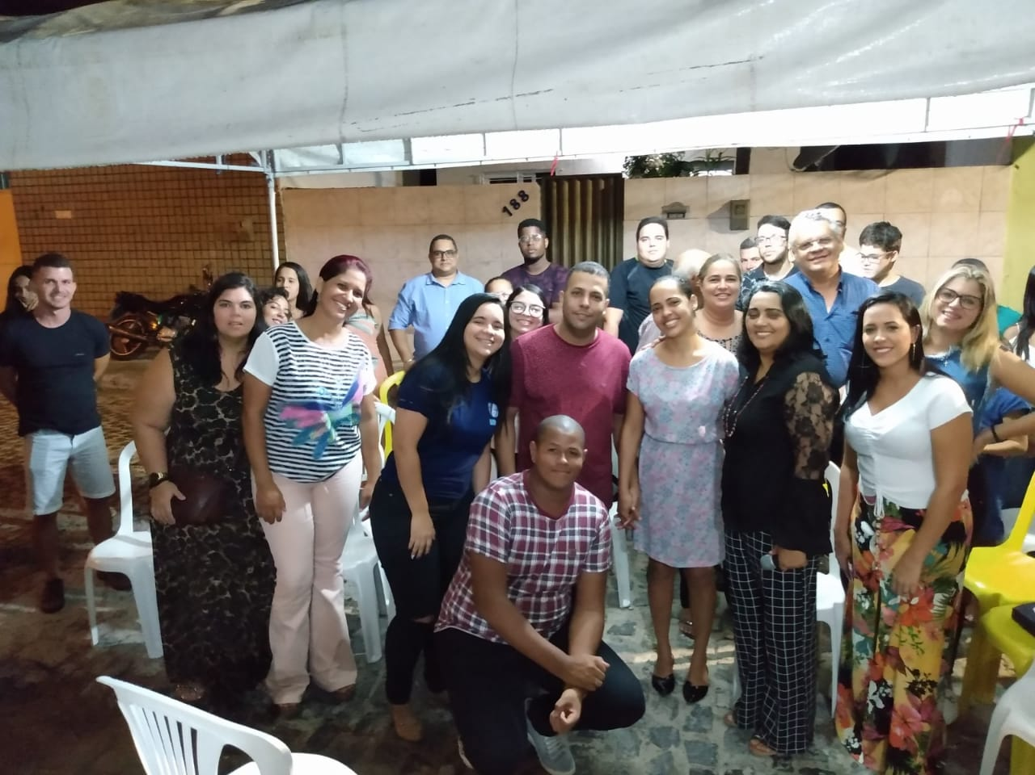
"E disse-lhes: indo por todo o mundo, pregai o evangelho a toda criatura (...)"

Slide 13
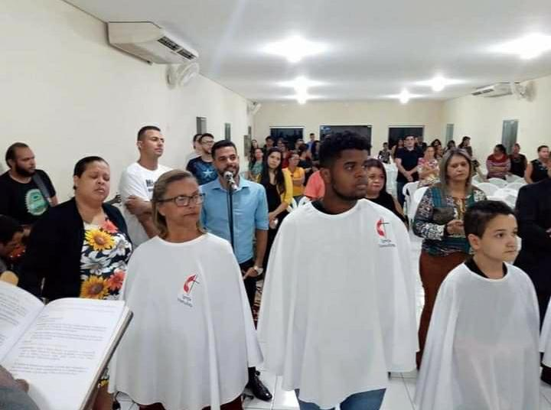
Recebimento de Novos Membros

Slide 14
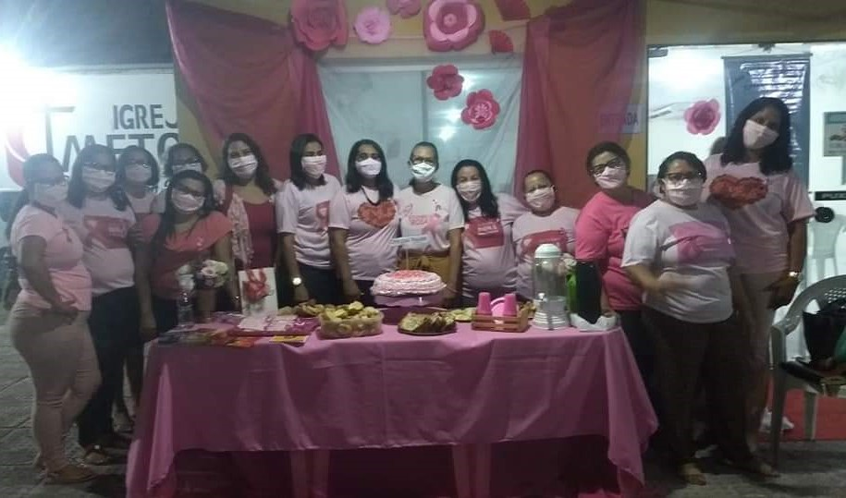
Engajamento Social

Slide 15
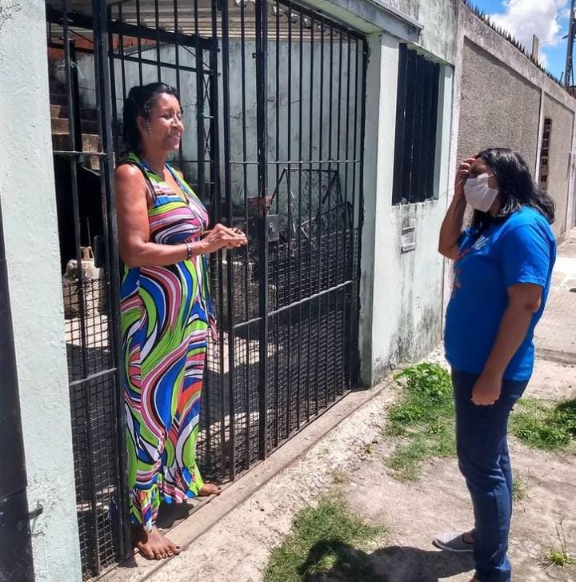
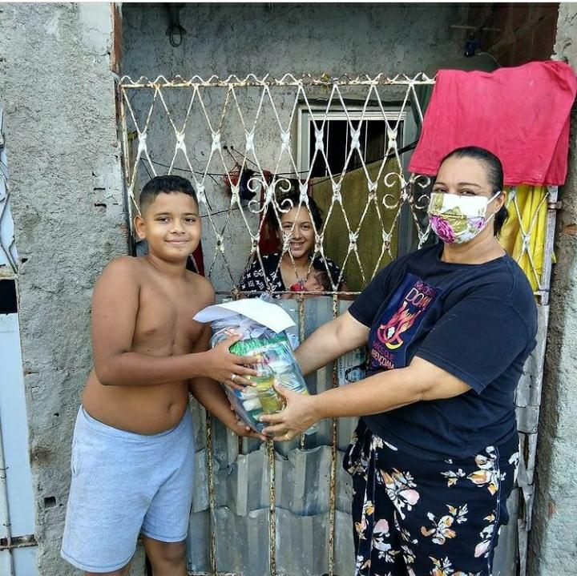
Cuidado e Pastoreio durante a Pandemia

